Slide 1
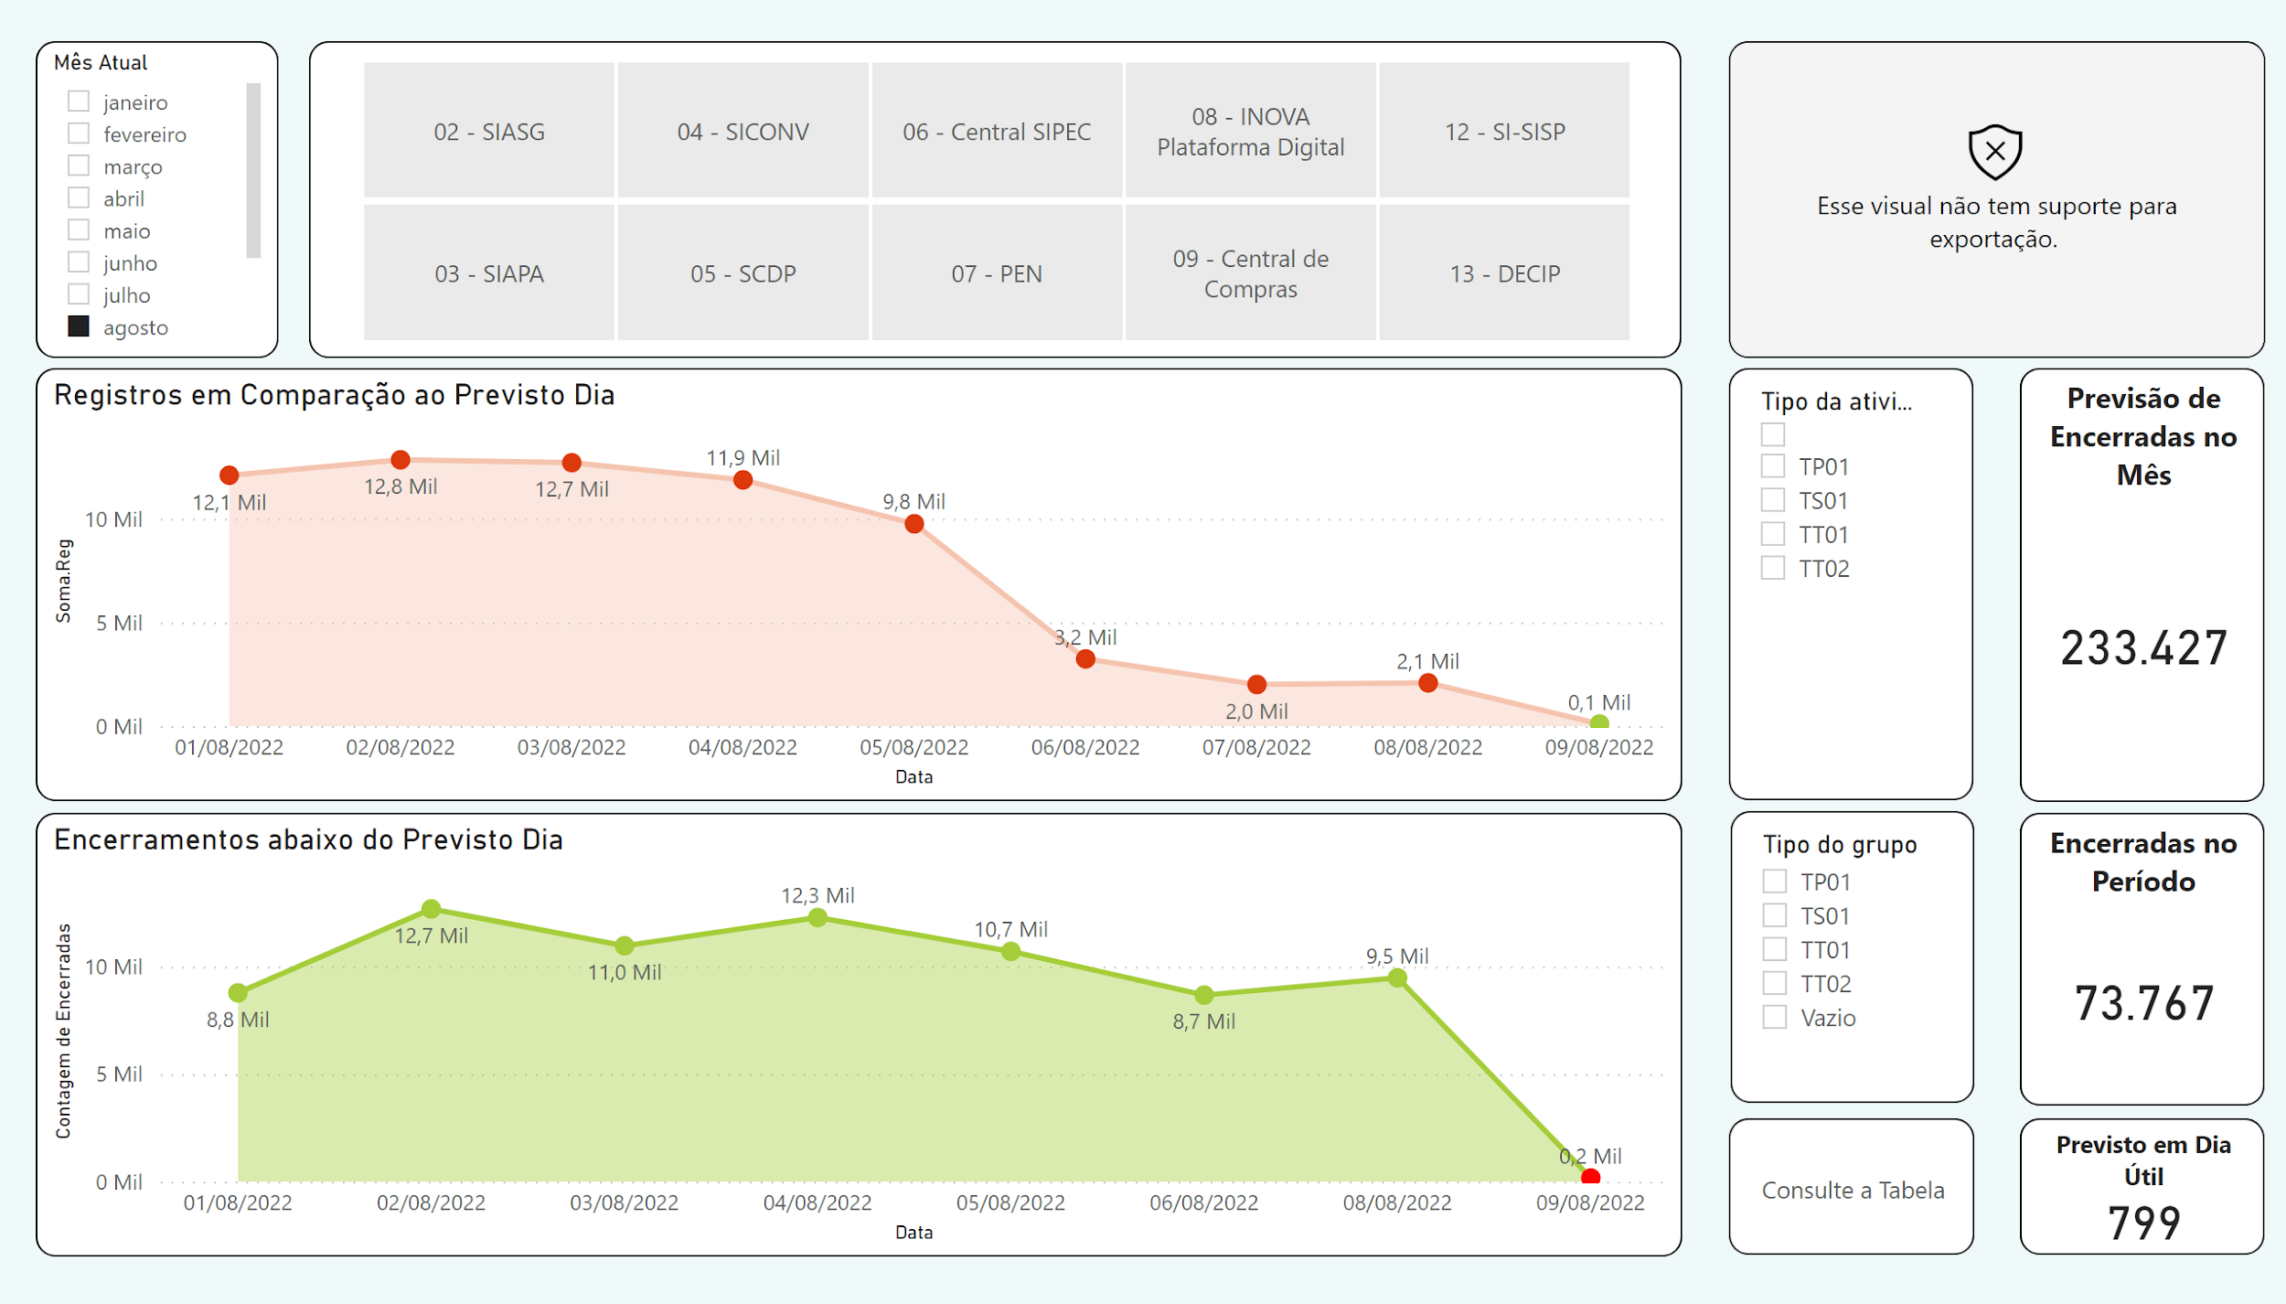
Notes:
Slicer1448559807355
No alt text provided
actionButton
No alt text provided
Mês Atual
No alt text provided
Registros em Comparação ao Previsto Dia
No alt text provided
Encerramentos abaixo do Previsto Dia
No alt text provided
Defina Mês
No alt text provided
Previsto em Dia Útil
No alt text provided
Encerradas no Período
No alt text provided
Previsão de Encerradas no Mês
No alt text provided
slicer
No alt text provided
slicer
No alt text provided

